Slide 1
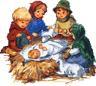
Ay del chiquirritín

Slide 2
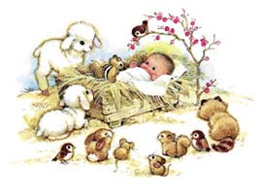
Ay, del Chiquirritín,
Chiquirriquitín,
metidito entre pajas;
ay, del Chiquirritín
Chiquirriquitín,
queridito del alma.

Slide 3
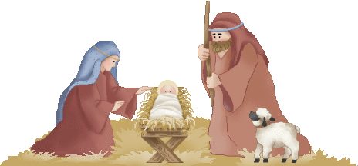
Por debajo del arco
del portalito,
se descubre a María,
José y el Niño.

Slide 4
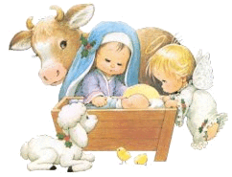
Ay, del Chiquirritín,
Chiquirriquitín,
metidito entre pajas;
ay, del Chiquirritín
Chiquirriquitín,
queridito del alma.

Slide 5
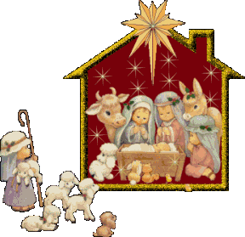
Entre un buey y una mula
Dios ha nacido,
y en un pobre pesebre
le han recogido.

Slide 6
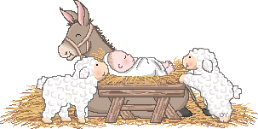
Ay, del Chiquirritín,
Chiquirriquitín,
metidito entre pajas;
ay, del Chiquirritín
Chiquirriquitín,
queridito del alma.

Slide 7
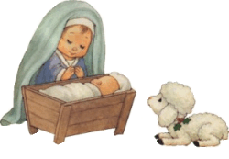
No me mires airado,
hijito mío;
mírame con los ojos
que yo te miro.

Slide 8
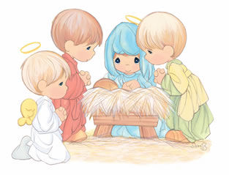
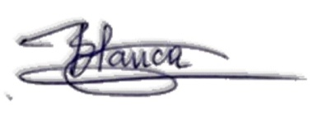
Ay, del Chiquirritín,
Chiquirriquitín,
metidito entre pajas;
ay, del Chiquirritín
Chiquirriquitín,
queridito del alma.
Villancico popular

Slide 9



Accede a la sección que desees desde aquí:
Propia Creación
De la Red
Dedicatorias | Fechas Especiales | Graciosos
Historia y Arte | Lugares | Musicales
Naturaleza y Ciencias | Política | Reflexión
Religiosos | Románticos | Salud
Dedicatorias | Fechas Especiales | Graciosos
Historia y Arte | Lugares | Musicales
Naturaleza y Ciencias | Política | Reflexión
Religiosos | Románticos | Salud
Si deseas recibir pps periódicamente en tu correo electrónico subscríbete aquí:

